Slide 1
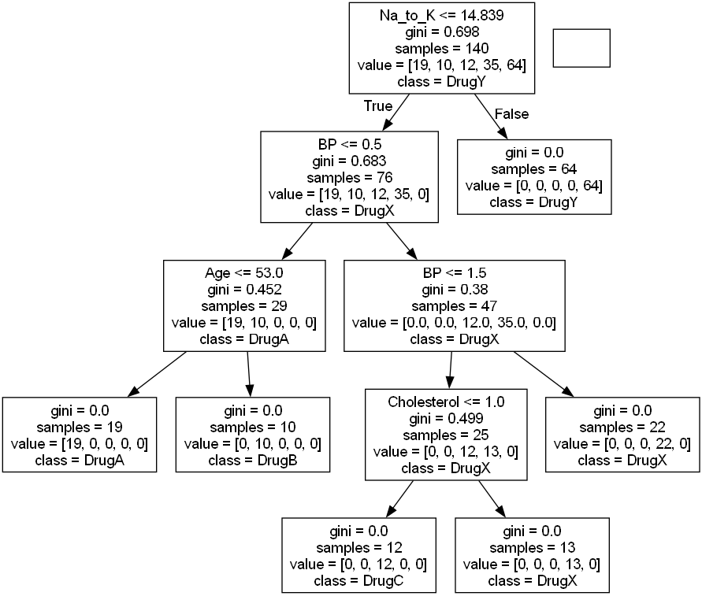
Gini,
profundidad 5

Slide 2
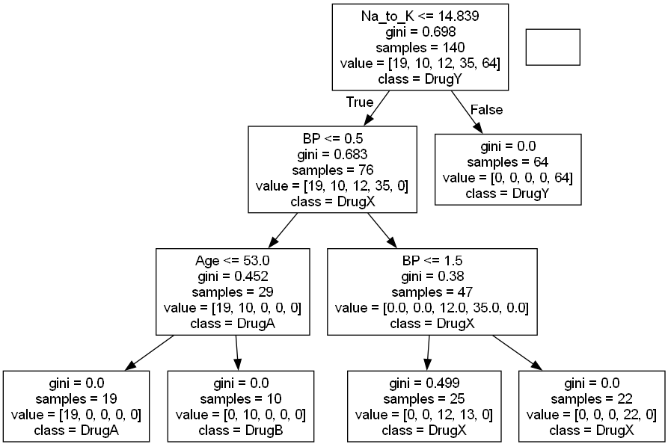
Gini, profundidad 3

Slide 3

Entropy, profundidad 5

Slide 4
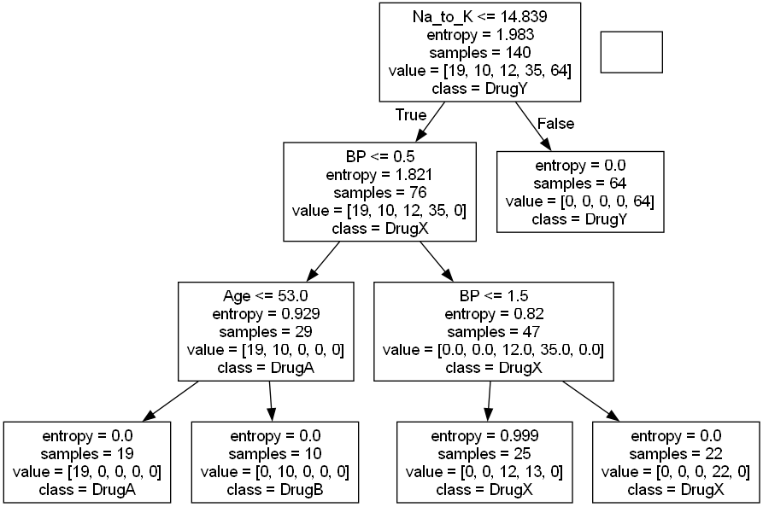
Entropy, profundidad 3

